Slide 1

109大學甄選入學
個人申請選填志願原則與策略
●北大高中 輔導教師 王柏翔

Slide 2
目 錄
CONTENTS
個人申請簡介
01
讀懂簡章
02
志願選填策略
03
個人申請評估表
04
Q&A整理
05
線上資源
06

Slide 3
章節 PART
【個人申請】簡介
01

Slide 4
個人申請簡介
以學測成績申請
志願數：6(大學)+5(科大)＝11
第二階段
第一階段
個人申請
第二階段：指定項目甄試
內容：面試、審查資料、筆試、小論文…

Slide 5
軍警院校
中央警察大學
  報名方式：線上個別報名(簡章)
  報名日期：109.02.27-109.03.20
警察專科大學
  報名方式：線上個別報名(簡章)
  報名日期：109.03.11-109.03.20
軍校招考
  報名方式：線上個別報名(簡章)
  報名日期：109.03.02-109.03.23(需先體檢)

Slide 6
章節 PART
讀懂簡章
02
可報名校系：以大學六校系/科大五校系（含）為限。

Slide 7
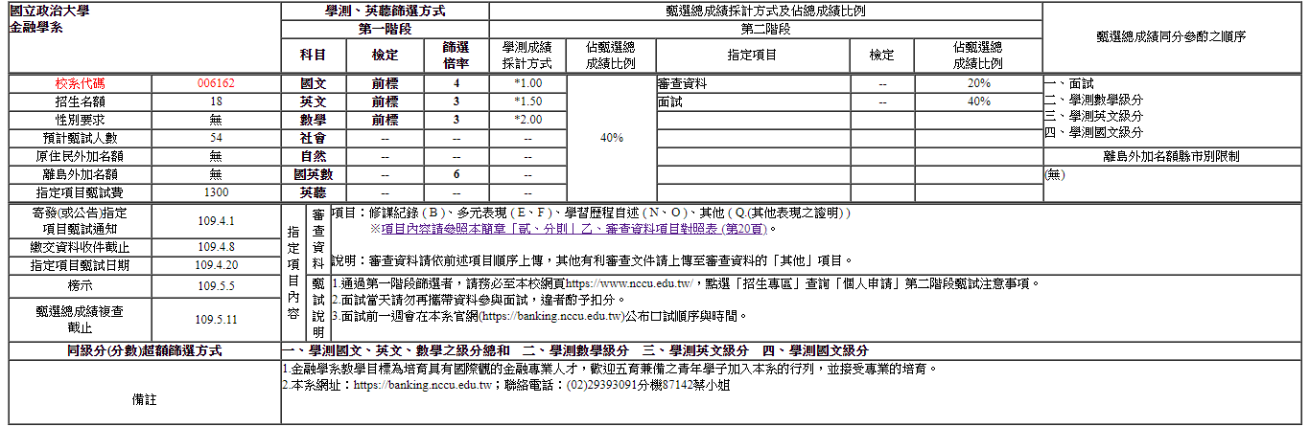
【大學】甄選入學個人申請
第一階段
例：檢定要過了!才能報名!
例：招生名額18名，
報名人數有1000名。
  18*6＝108人(國+英+數)
  18*4＝72人(國)
  18*3＝54人(英+數)
說明一：招生名額
說明二：預計進入第二階段甄試人數
說明三：線上審查資料繳交截止
說明四：第二階段甄試日期
說明五：第一階段人數篩選
說明六：第一階段人數「超額」篩選

Slide 8
【大學】甄選入學個人申請
第二階段-指定項目甄試
說明一：第二階段甄試總內容
說明二：指定項目甄試
說明四：第二階段甄試總成績比例
說明三：指定項甄試說明
說明五：甄選同分參酌

Slide 9
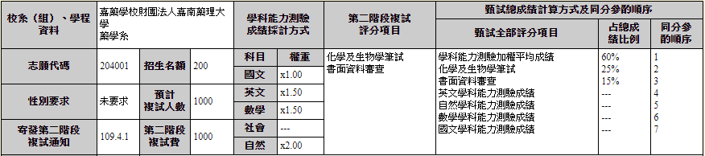
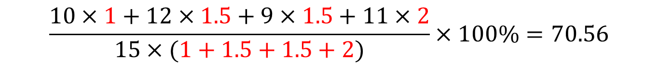
【科大】申請入學
第一階段
小翔：國文10 英文12 數學9 社會6 自然11
$$\frac{10×1+12×1.5+9×1.5+11×2}{15×(1+1.5+1.5+2)}×100\%=70.56$$

Slide 10
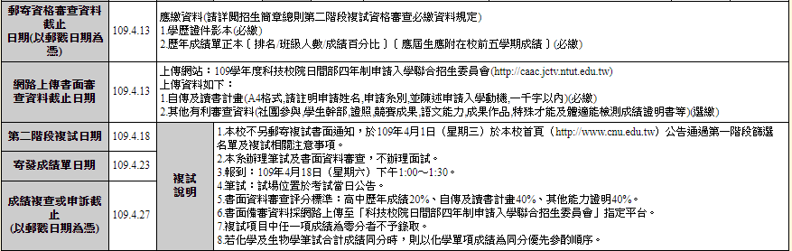
【科大】申請入學
第二階段-指定項目甄試
說明一：指定項目甄試
說明二：第二階段總成績比例
說明三：書面審查資料
說明四：線上審查資料

Slide 11
章節 PART
志願選填策略
03
無法全面的落點分析
每個人的分數不同
每個人對自己的期待不同
每年全國考試選填志願的趨勢不同
各科系名額、篩選條件不同

Slide 12
選填志願SOP
換算成績
109→108
Step1
109/108學年度大學學力測驗 五標對照表
五標 學科 | 頂標 | 前標 | 均標 | 後標 | 底標
國文 | 13/13 | 13/13 | 11/11 | 9/9 | 8/8
英文 | 14/14 | 12/13 | 9/10 | 6/5 | 4/4
數學 | 14/14 | 13/12 | 9/9 | 5/5 | 4/4
社會 | 13/13 | 12/12 | 10/10 | 8/9 | 7/7
自然 | 13/13 | 11/11 | 8/8 | 6/6 | 5/5
Notes:
配合【志願填寫表】【五標換算】

Slide 13
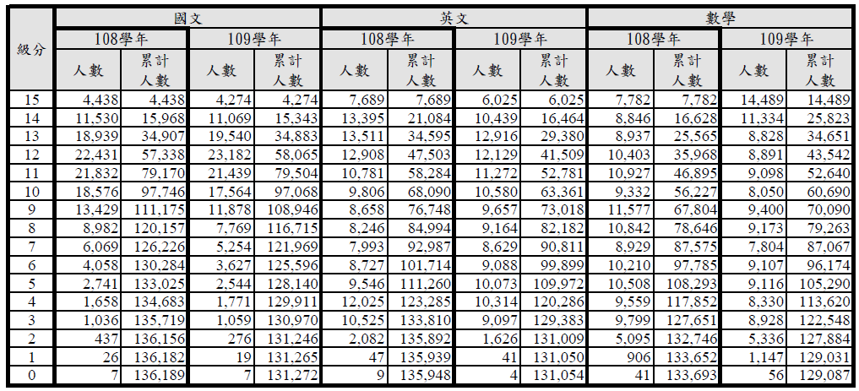
選填志願SOP
換算成績
109→108
Step1
對照「109-108級分人數對照累計表」
109數學14級分
=
108數學13級分
所以換算成去年要減1
Notes:
配合【志願填寫表】【五標換算】

Slide 14
選填志願SOP
換算成績
109→108
Step1
提醒
      1.比較去年與今年招生名額是否有變動
      2.簡章上篩選科目或倍率是否有改變
找出
想念的科系
Step2
去年
最低過篩標準
Step3
Notes:
配合【志願填寫表】

Slide 15
換算成績
109→108
Step1
Step4
找出
想念的科系
Step2
個人申請分析
分析
去年
最低過篩標準
Step3

Slide 16
和往年的最低錄取分數相比
Step4
個人申請
分析
Notes:
【往年的錄取分數】【實例】

Slide 17
和往年的最低錄取分數相比
落點分析
Step4
個人申請
分析
Notes:
【往年的錄取分數】【實例】

Slide 18
落點分析
不要只做一家的落點
不要只相信落點，更不要只相信一家的落點
自己推估落點，你才能明瞭原因何在。
比落點更重要的指標：個人特質、生涯規劃
每年成績趨勢不同（科大更難以預測）

Slide 19
和往年的最低錄取分數相比
落點分析
校系排名(含科大)
Step4
個人申請
分析
Notes:
【往年的錄取分數】【實例】

Slide 20
選校？選系？校系排名？
多利用時間和父母師長 討論。
考量社會趨勢的變化(大數據、高齡照護、文創科技、綠色經濟、電子商務)
對於大學校系資源的認識(雙主修、輔系、國外交換生等)
標示大學的重要特色
參考業界大學排行資訊(企業最愛排行、註冊率、科系就業穩定度、薪資)
Notes:
1.聯合大學 暨南大學 2.新興產業 3.彰師輔諮 4.科大/中原大學(設計建築) 嘉南藥理 國北護

Slide 21
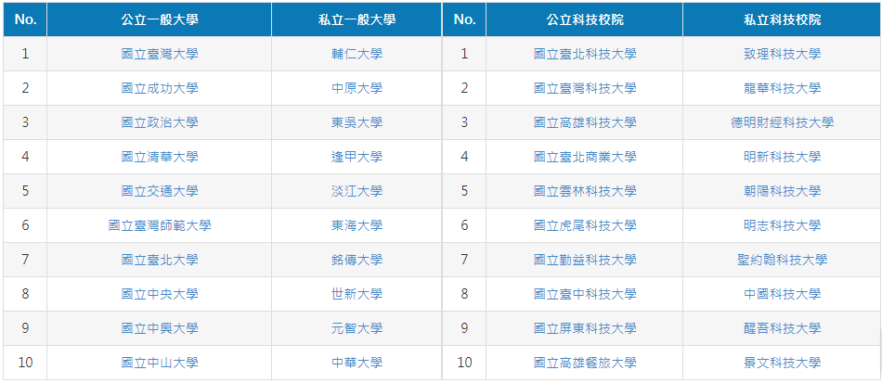
2020企業最愛大學整體排行
資料來源:1111

Slide 22
和往年的最低錄取分數相比
落點分析
校系排名(含科大)
選擇安全/夢幻科系的比例
Step4
個人申請
分析
Notes:
【往年的錄取分數】【實例】

Slide 23
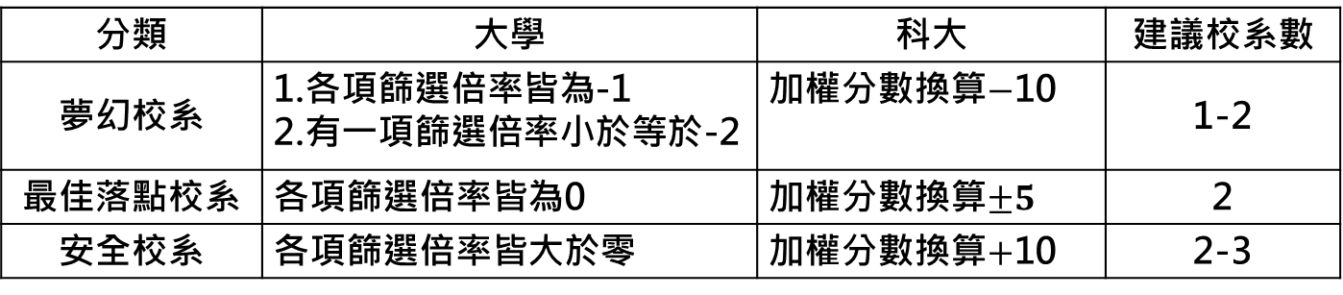
若大學/科大校系今年與去年之招生人數未調整
分類 | 大學 | 科大 | 建議校系數
夢幻校系 | 1.各項篩選倍率皆為-1 2.有一項篩選倍率小於等於-2 | 加權分數換算$−$10 | 1-2
最佳落點校系 | 各項篩選倍率皆為0 | 加權分數換算$±5$ | 2
安全校系 | 各項篩選倍率皆大於零 | 加權分數換算$+$10 | 2-3
夢幻校系、最佳落點校系、安全校系比重分配由考生依個人情況調整
建議若打算一定要在申請階段就上榜 的同學，安全校系要填好
基本上，安全校系2-3個較保險，因為還有第二階段的變數
可填志願數最大上限

Slide 24
和往年的最低錄取分數相比
落點分析
校系排名(含科大)
選擇安全/夢幻科系的比例
第二階段甄試(面試)日期
Step4
個人申請
分析
Notes:
【往年的錄取分數】【實例】

Slide 25
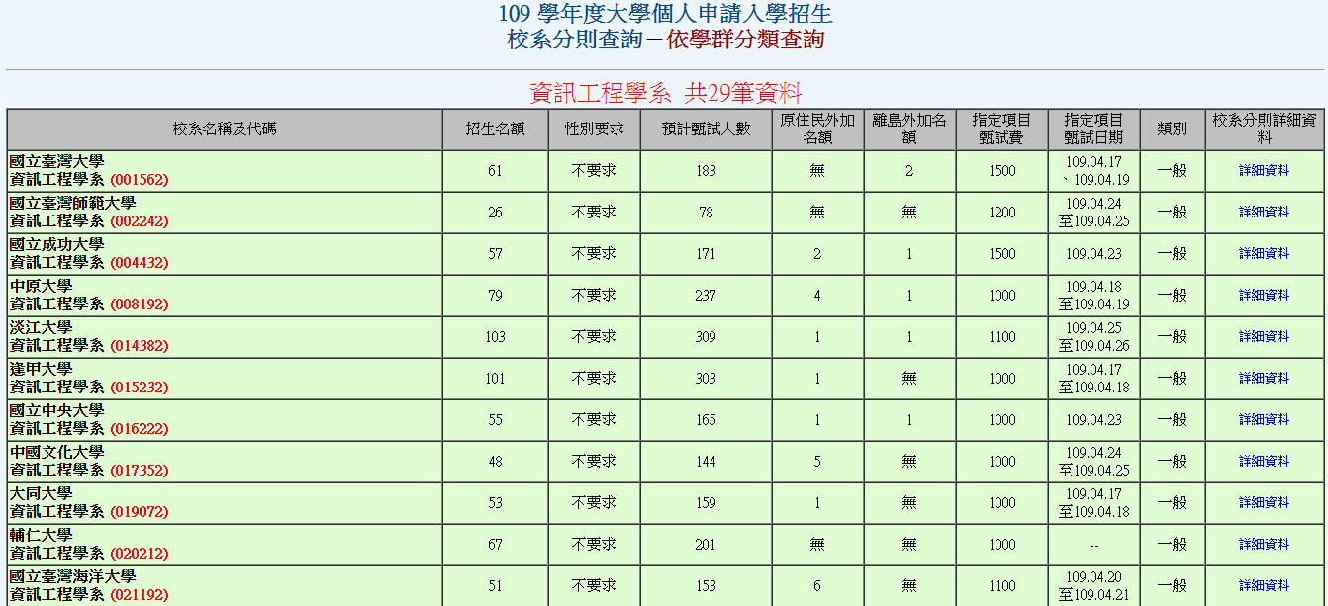
第二階段甄試(面試)日期
以資訊工程學系為例

Slide 26
和往年的最低錄取分數相比
落點分析
校系排名(含科大)
選擇安全/夢幻科系的比例
第二階段甄試(面試)日期
找出自己的優勢科目組合
Step4
個人申請
分析
Notes:
【往年的錄取分數】【實例】

Slide 27
Step5
換算成績
109→108
Step1
還是要繼續念書
Step4
找出
想念的科系
Step2
個人申請分析
分析
去年
最低過篩標準
Step3

Slide 28
章節 PART
個人申請志願評估表
04
請務必在跟師長、家長討論之前，先完成此評估表喔！這樣對你比較有幫助！
表單會在高中生涯專區裡喔！

Slide 29
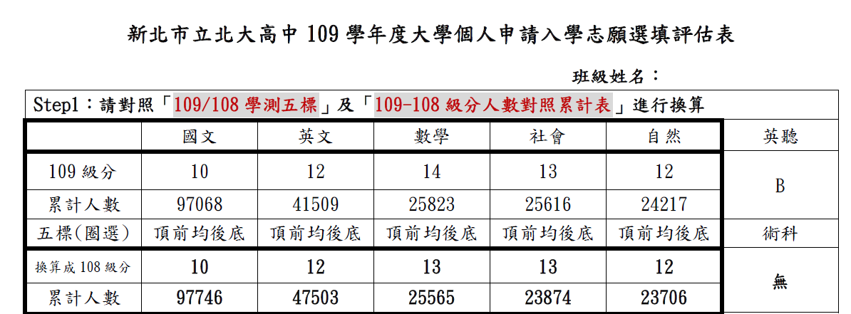
個人申請志願評估表A
如何填寫？
說明一：填入「你的級分」、 「級分累計人數」及「圈選出五標」
說明二：換算成108年的級分(可利用線上落點、五標、或累計人數換算)，並填入108年此級分之累計人數
說明三：英聽等級
說明四：若有考術科，請填寫

Slide 30
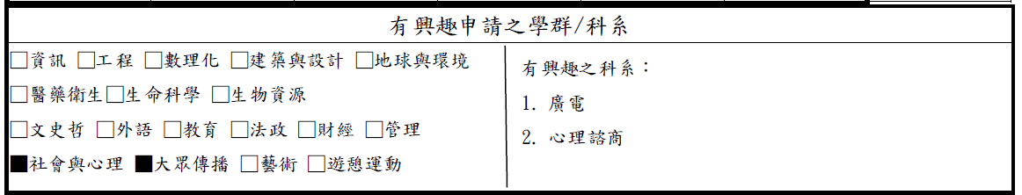
個人申請志願評估表B
如何填寫？
說明一：勾選有興趣之學群
說明二：填寫具體科系

Slide 31
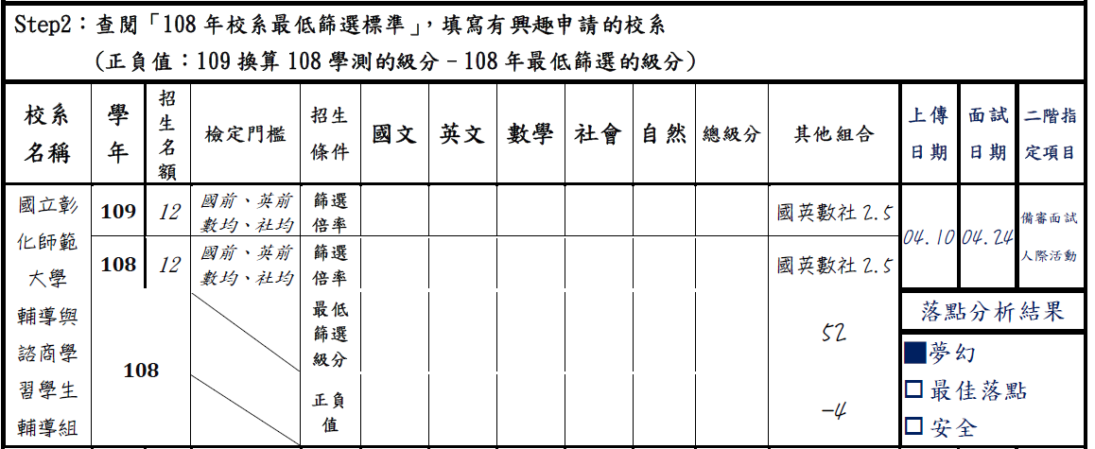

說明一：填入校系
說明二：填入109年度及108年度的簡章內容
說明三：填入108最低通過篩選級分
說明四：將您換算成的108年級分「減」108最低通過篩選級分
EX：(10國+12英+數13+社13=48)-52= -4
個人申請志願評估表C
如何填寫？
門檻沒過

Slide 32
章節 PART
Q&A整理
05

Slide 33
學生最愛問的五大問題
老師～我的分數，可以考上哪裡？
老師～落點分析，到底準不準？
老師～五選四，分數會不會很亂？
老師～我一定可以上ＸＸＸＸＸ系嗎？
老師～我到底要不要考指考？

Slide 34
個人申請 or 考試入學？
請綜合考量以下條件：
  理想校系的招生名額
  個人申請二階的準備
  去年考試入學最低錄取分數
  個人抗壓性如何？
  沒有什麼選擇是最好的選擇

Slide 35
章節 PART
線上資源
06

Slide 36
線上資源
IOH
大學網
Urschool
1111落點分析
交叉查榜落點分析
104人力銀行 升學就業地圖
個人申請網站
考試分發網站
繁星推薦網站
各大學校系網頁
University TW
Collego

Slide 37
祝福每個孩子，都到適合自己的地方
謝謝大家
●北大高中 輔導教師 王柏翔

